Slide 1


חידה
5L
3L
4L

Slide 2
חידה
1007L
888L
223L

Slide 3

גרפים

Slide 4
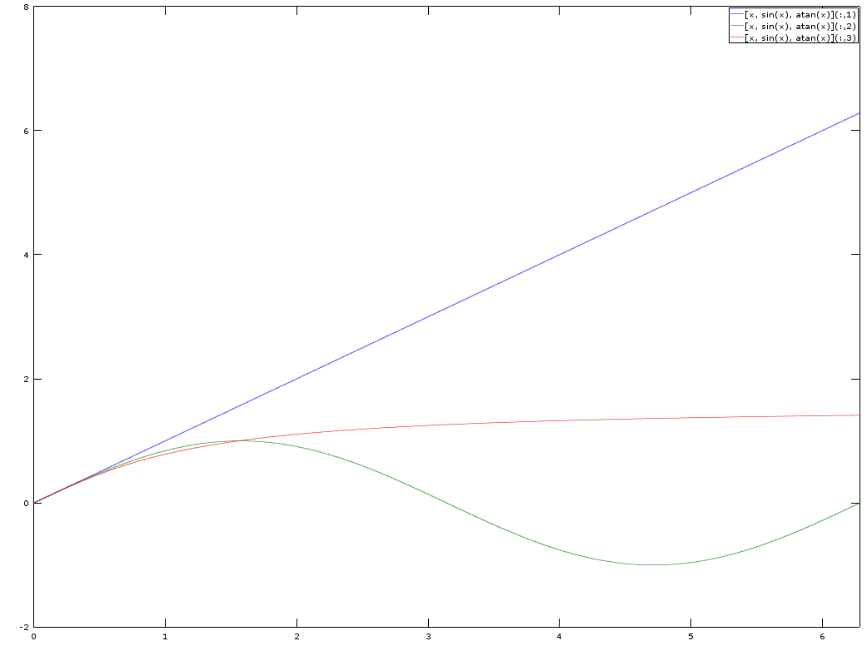
גרפים

Slide 5
גרפים
גרף
מבנה נתונים
קשרים בין ישויות
המייצג
5

Slide 6
גרפים
תל אביב
רמת חן
6
רמת גן
2
גבעתיים
6
15
5
פתח תקווה

Slide 7
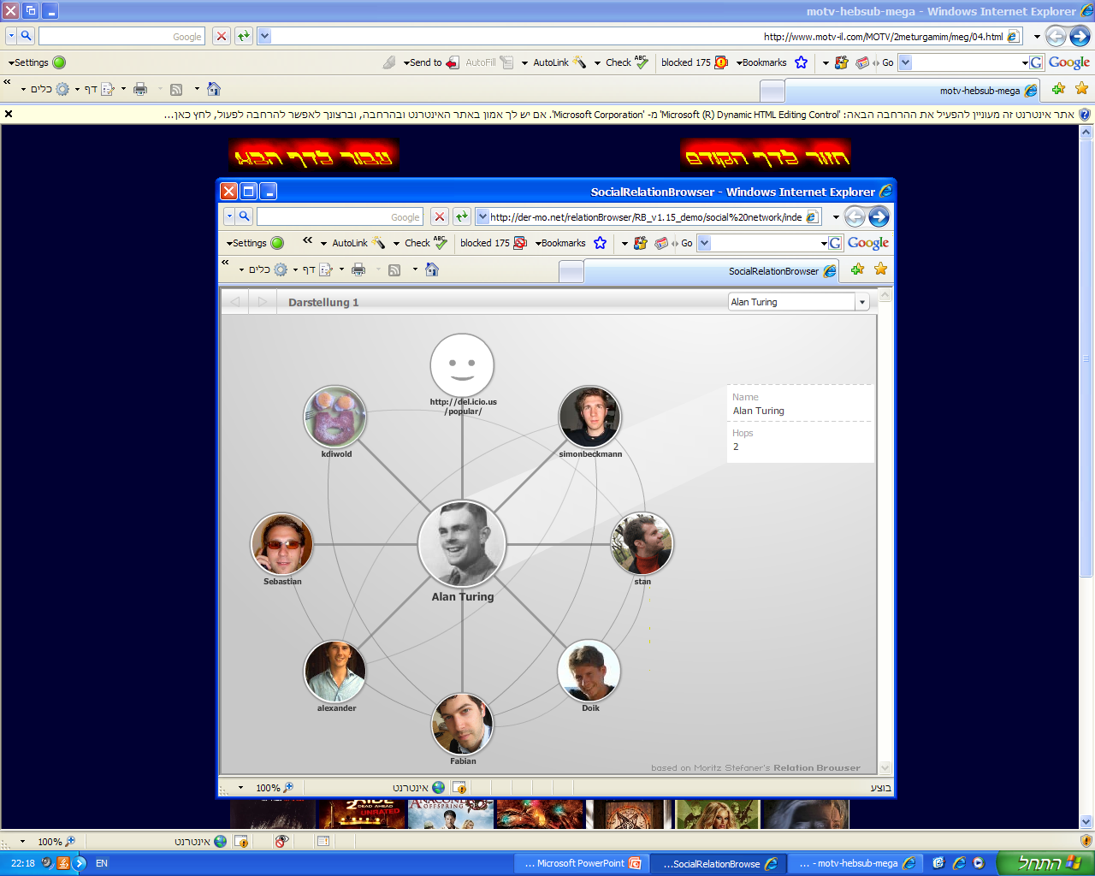
גרפים

Slide 8
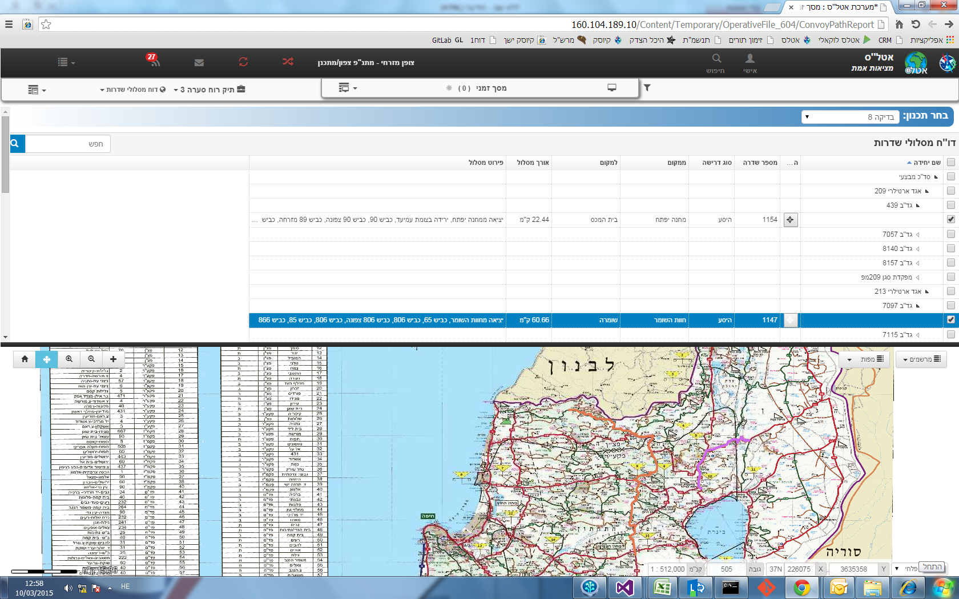
גרפים

Slide 9
הגדרות בסיסיות
גרף – אוסף צמתים וקשתות
תל אביב
רמת חן
רמת גן
גבעתיים
פתח תקווה

Slide 10
הגדרות בסיסיות
סמוך
גרף מעגלי / לא מעגלי
קשור
מעגל
מסלול פשוט
מסלול

Slide 11
עוד מושגים
קשירות הגרף
A
B
C
D

Slide 12
עוד מושגים
גרף מכוון

Slide 13
עוד מושגים
גרף משוקלל

Slide 14
עוד מושגים
דרגת צומת
דרגה: 2
תל אביב
דרגה: 1
רמת חן
רמת גן
גבעתיים
דרגה: 3
דרגה: 2
פתח תקווה
דרגה: 2

Slide 15
גרפים
ייצוג גרפים בזיכרון

Slide 16
ייצוג בזיכרון
רשימת רשימות
1
2
3
2
1
3
3
1
4
4
2
4
1
2

Slide 17
ייצוג בזיכרון
מטריצת סמיכויות

Slide 18
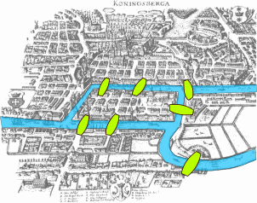
סיפור
Konigsberg
1763 – לאונרד אוילר פתר את השאלה

Slide 19

גרף אוילר
גרף אשר קיים בו מסלול שעובר על כל הקשתות בדיוק פעם אחת
גרף אוילר

Slide 20
גרף אוילר
מתי גרף קשיר הוא גרף אוילר?
מכיל בדיוק 0 או 2 צמתים בעלי דרגה אי-זוגית

Slide 21
גרף המילטון
גרף אשר קיים בו מסלול שעובר דרך כל הצמתים בדיוק פעם אחת
גרף המילטון

Slide 22
גרף המילטון

Slide 23
מסלולים בגרפים
אלגוריתמים למציאת מסלול בגרף

Slide 24
מסלולים בגרפים
דוגמה
מציאת מסלול במפה

Slide 25
מסלולים בגרפים
BFS
Breadth-First Search

Slide 26
מסלולים בגרפים
איך נגיע מ – B ל – F?
C
A
B
F
D
E

Slide 27
מסלולים בגרפים
C
A
B
F
D
E

Slide 28
מסלולים בגרפים
C
A
B
B
F
D
E
B

Slide 29
מסלולים בגרפים
C
A
B
F
D
E
B

Slide 30
מסלולים בגרפים
C
A
A
B
F
D
E
B
A

Slide 31
מסלולים בגרפים
C
A
A
B
C
F
D
E
B
A
C

Slide 32
מסלולים בגרפים
C
A
A
B
C
F
D
E
B
A
C

Slide 33
מסלולים בגרפים
C
A
C
B
F
D
E
B
A
C

Slide 34
מסלולים בגרפים
C
A
C
B
D
F
D
E
B
A
C
D

Slide 35
מסלולים בגרפים
C
A
C
B
D
F
D
E
B
A
C
D

Slide 36
מסלולים בגרפים
C
A
D
B
F
D
E
B
A
C
D

Slide 37
מסלולים בגרפים
C
A
D
B
E
F
D
E
B
A
C
D
E

Slide 38
מסלולים בגרפים
C
A
D
B
E
F
D
E
B
A
C
D
E

Slide 39
מסלולים בגרפים
C
A
E
B
F
D
E
B
A
C
D
E

Slide 40
מסלולים בגרפים
C
A
E
B
F
F
D
E
B
A
C
D
E
F

Slide 41
מסלולים בגרפים
C
A
E
B
F
F
D
E
B
A
C
D
E
F

Slide 42
מסלולים בגרפים
C
A
F
B
F
D
E
B
A
C
D
E
F

Slide 43
מסלולים בגרפים
C
A
F
B
F
D
E
B
A
C
D
E
F

Slide 44
מסלולים בגרפים
C
A
B
F
D
E
B
A
C
D
E
F

Slide 45
מסלולים בגרפים
C
A
B
F
D
E
B
A
C
D
E
F

Slide 46
גרפים
דוגמה
Flood fill

Slide 47
גרפים
ייצוג בזיכרון
חייבים ייצוג בזיכרון?

Slide 48
גרפים
דוגמה
snake

Slide 49
גרפים + חידה
5L
3L
3/2
0/5
3/0
0/3
0/0
3/5

Slide 50
גרפים + חידה
מלא את הדלי
5L
3L
רוקן את הדלי
העבר לדלי השני

Slide 51
גרפים + חידה
0/0
0/3
0/5
3/0
3/2
3/5
3/3
…
1/5
1/0
0/4
3/1
0/1

Slide 52
חידה
1007L
888L
223L

Slide 53
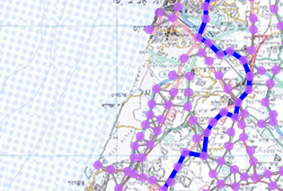








גרפים - שימושים
ניתוח אירועים
גיאומטריה
ניווט
תכנון מעגלים חשמליים
ניתוח ארגונים
ניתוב רשתות

Slide 54
הסוף
בהצלחה!

